Slide 1
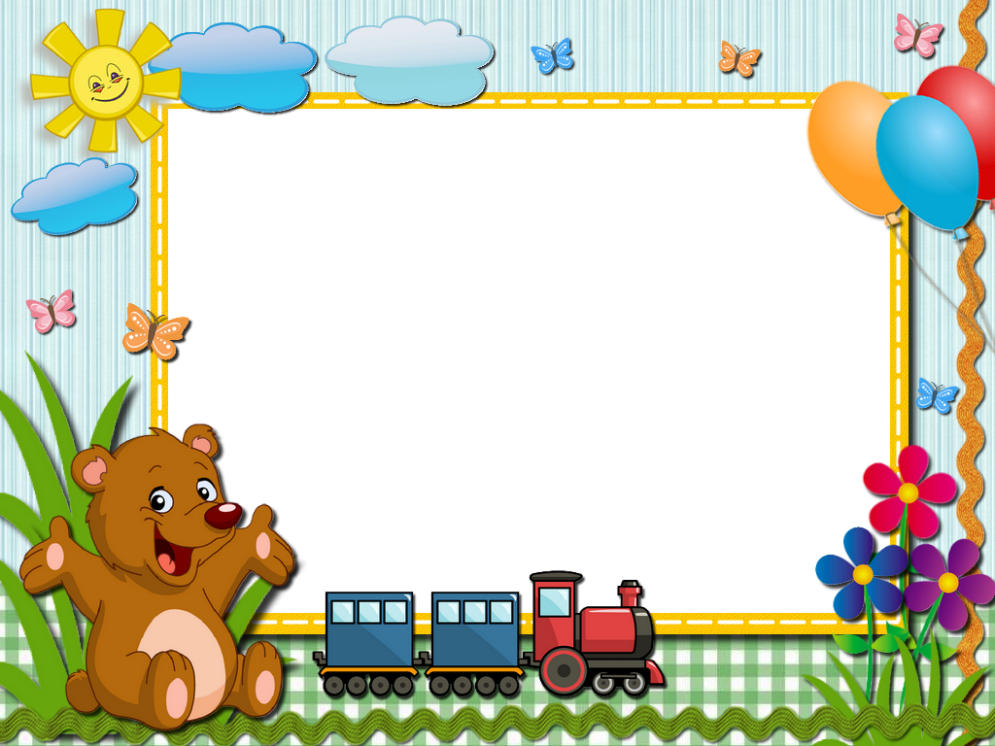

Trường Tiểu học Đa Phúc
Chào mừng thầy cô và các em
học sinh đến với tiết
Công nghệ – Lớp 3
Giáo viên: Đỗ Thị Lệ Thanh

Slide 2











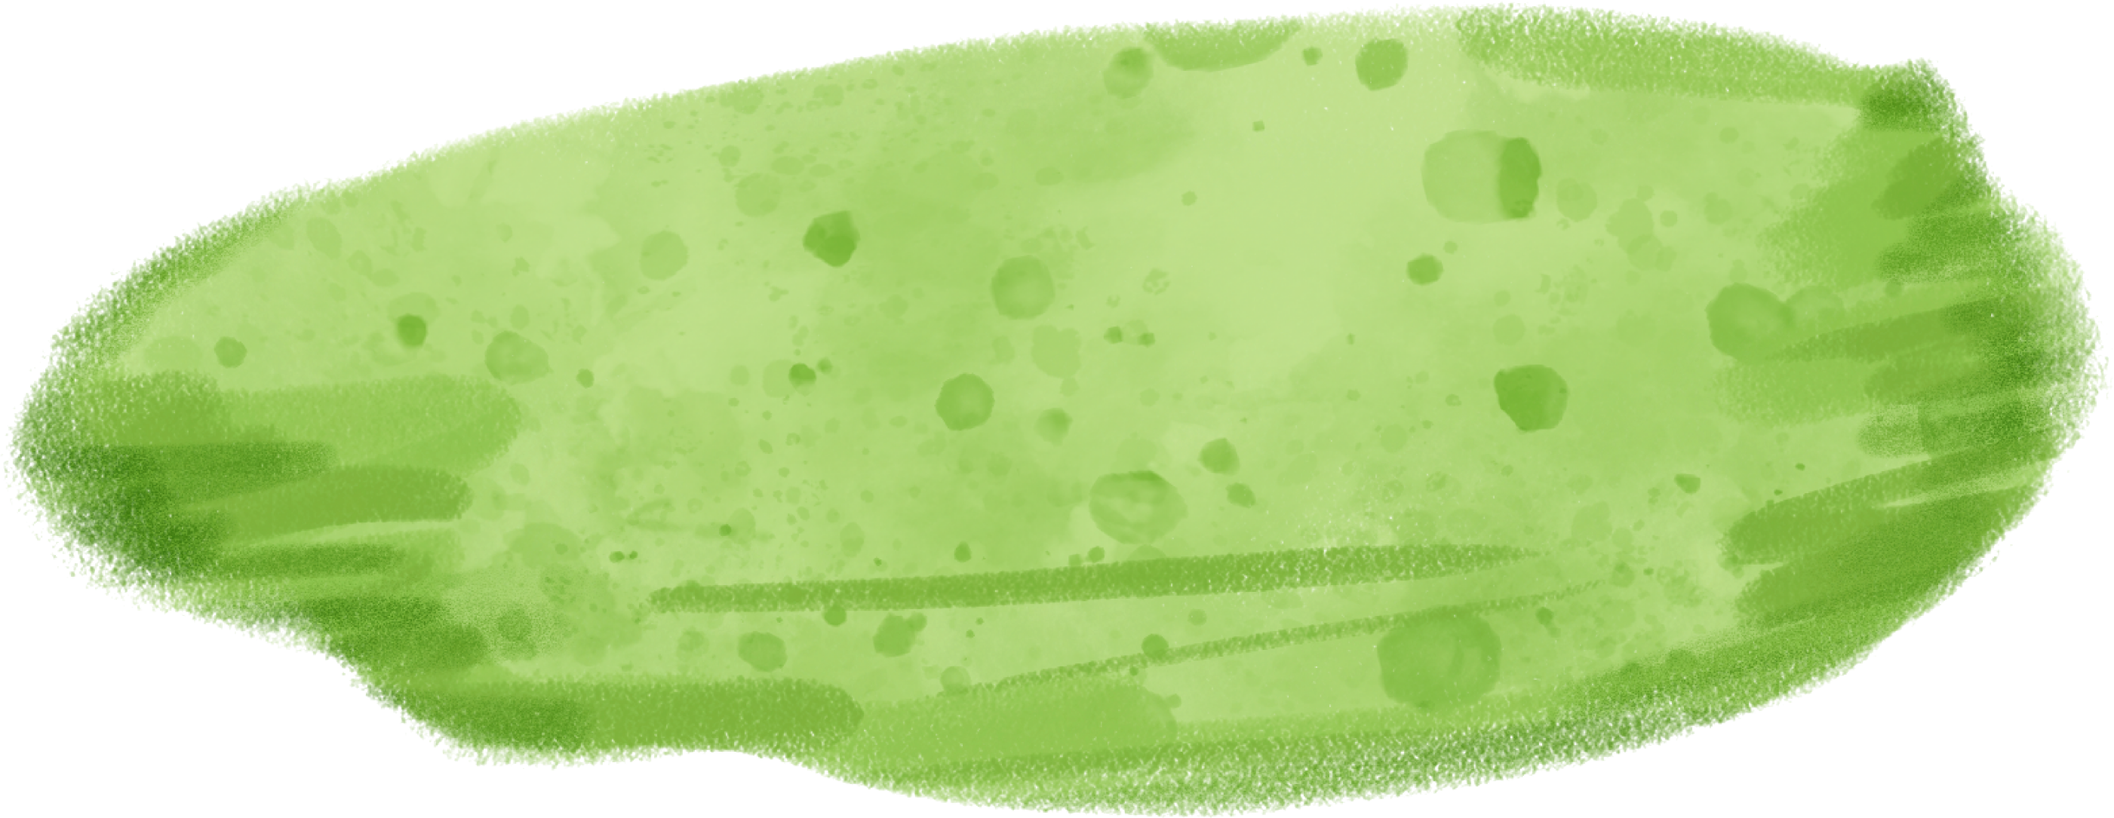
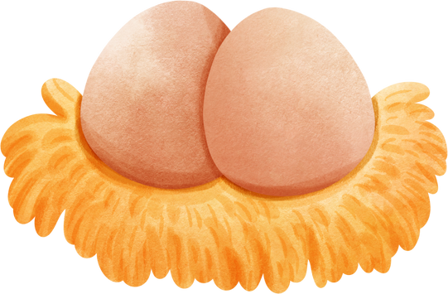



Slide 3




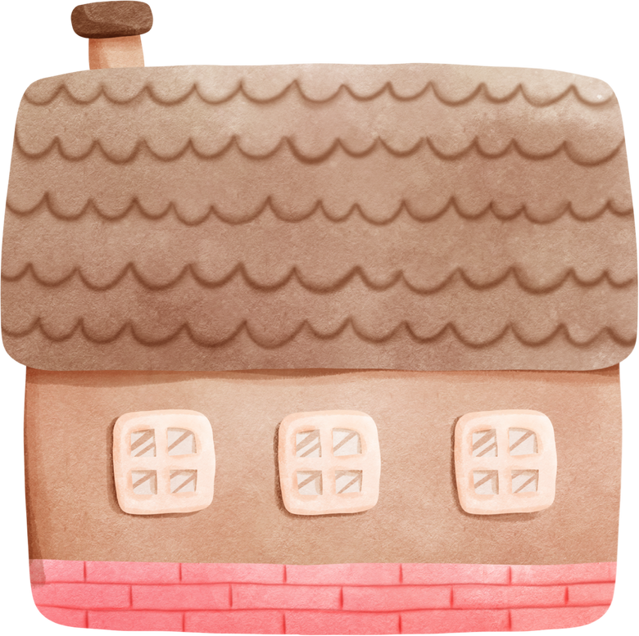

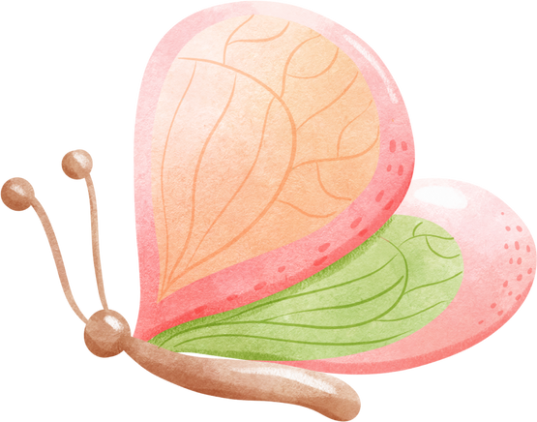







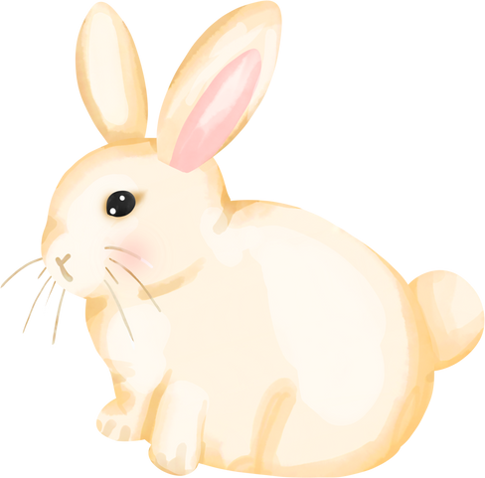


Bài 1 – Tiết 2

Slide 4


Slide 5


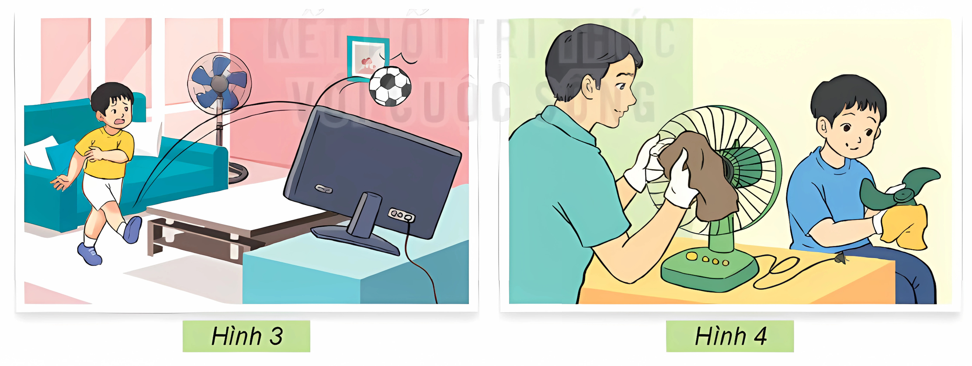
Em cùng bạn thảo luận về hành động của các bạn nhỏ trong hình 3 và 4. Hành động nào có thể làm hỏng đồ vật trong nhà?

Slide 6
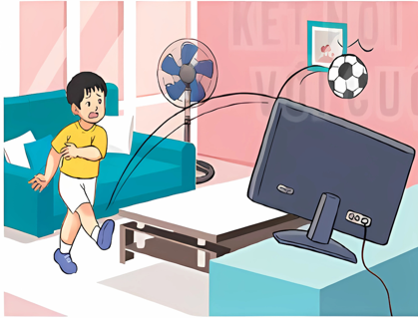
Bạn nam đá bóng trong nhà.
=> Hành động này không đúng vì có thể làm hỏng các sản phẩm công nghệ trong nhà.

Slide 7
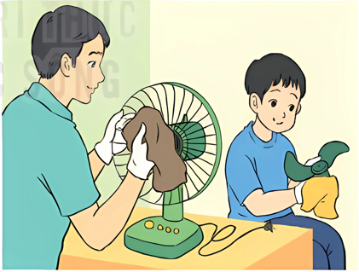
Bạn nam cùng với bố lau chùi quạt điện
=> Đây là hành động đúng vì sẽ giúp bảo quản các sản phẩm công nghệ bền hơn.

Slide 8






Vì sao phải giữ gìn các sản phẩm công nghệ trong gia đình?
Cần phải giữ gìn các sản phẩm công nghệ trong gia đình để sử dụng bền hơn, lâu hơn.

Slide 9
Em giữ gìn các sản phẩm công nghệ trong gia đình bằng cách nào?
Giữ gìn các sản phẩm công nghệ bằng cách: không làm đổ, rơi,.. Biết lau chùi, bảo quản các sản phẩm đó.

Slide 10


Các sản phẩm công nghệ có trong gia đình là do công sức của mọi người trong nhà mua sắm để giúp mọi người trong công việc và sinh hoạt gia đình. Vì vậy cần có ý thức giữ gìn, bảo quản các sản phẩm đó.

Slide 11


Slide 12

Kể tên và nêu tác dụng một số sản phẩm công nghệ có trong gia đình em theo mẫu:
TT | Tên sản phẩm | Số lượng | Tác dụng
... | .... | .... | ....

Slide 13


Slide 14



